Slide 1
Пошаговая инструкция
ГОУ ТГМУ им. АБУАЛИ ИБНИ СИНО
ОТДЕЛ НАУКИ И ИННОВАЦИИ
РЕГИСТРАЦИИ В РИНЦ
Выполнила: специалист Отдела науки и инновации Сабурзода М.

Slide 2
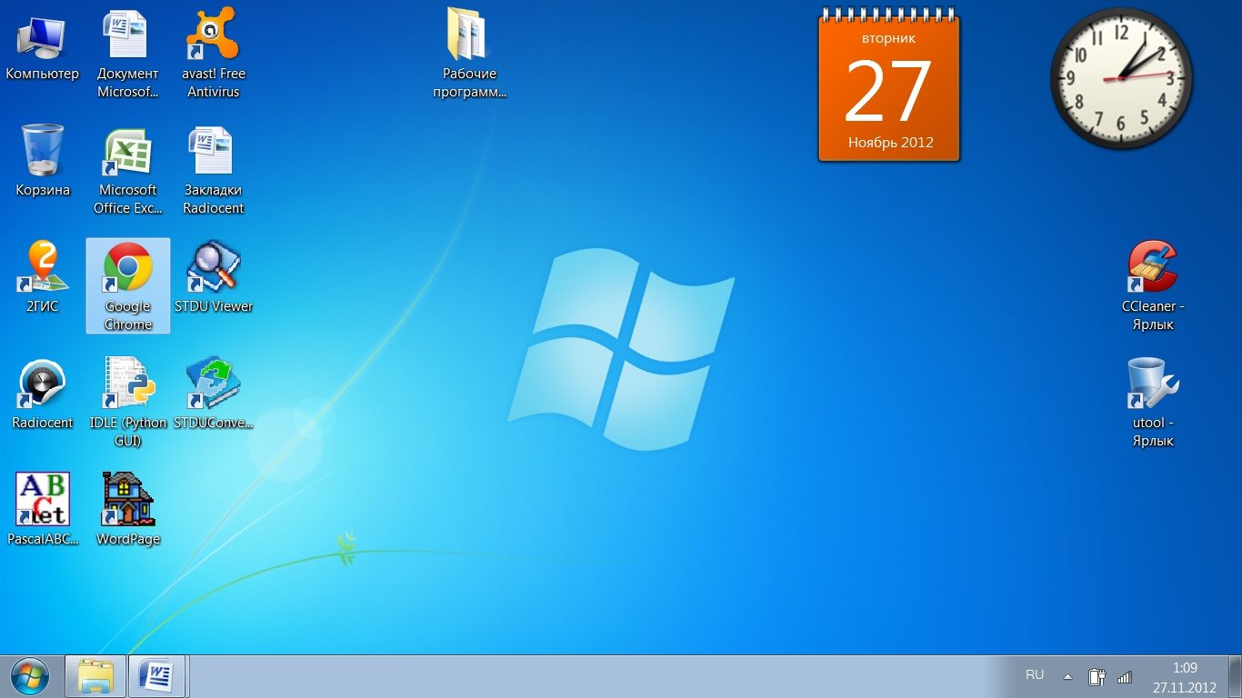
1. На рабочем столе находите значок Google Chrome. Нажимайте.

Slide 3
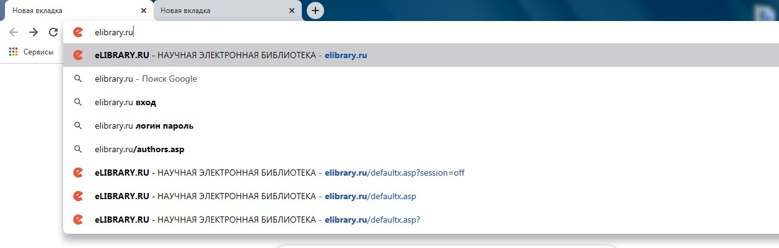
2. В адресной строке пишете elibrary.ru

Slide 4
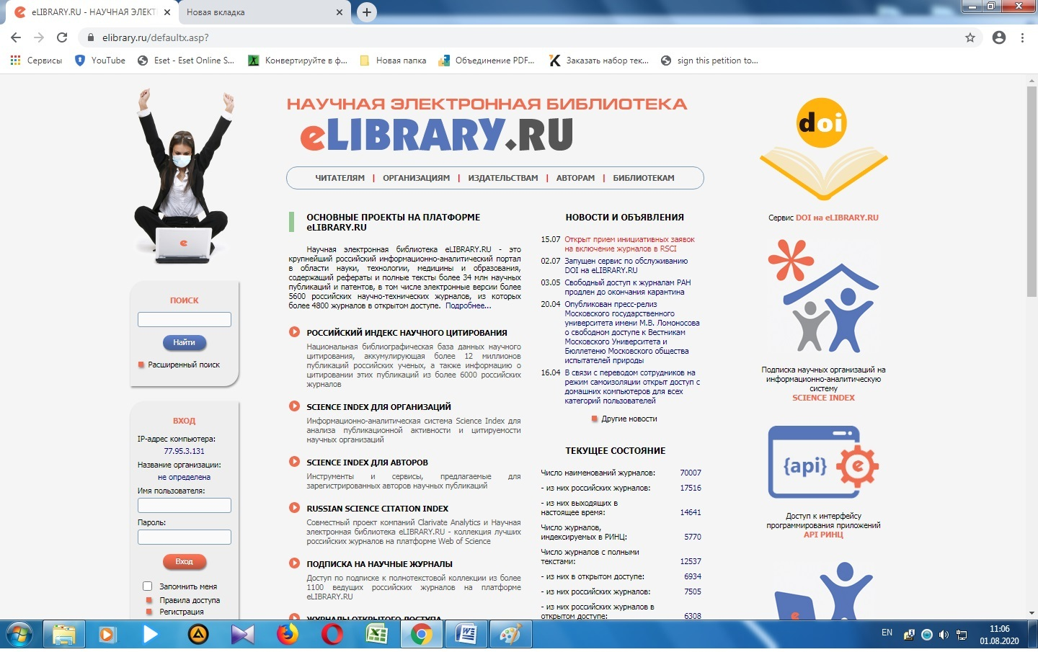
3. Открывается такая страница

Slide 5
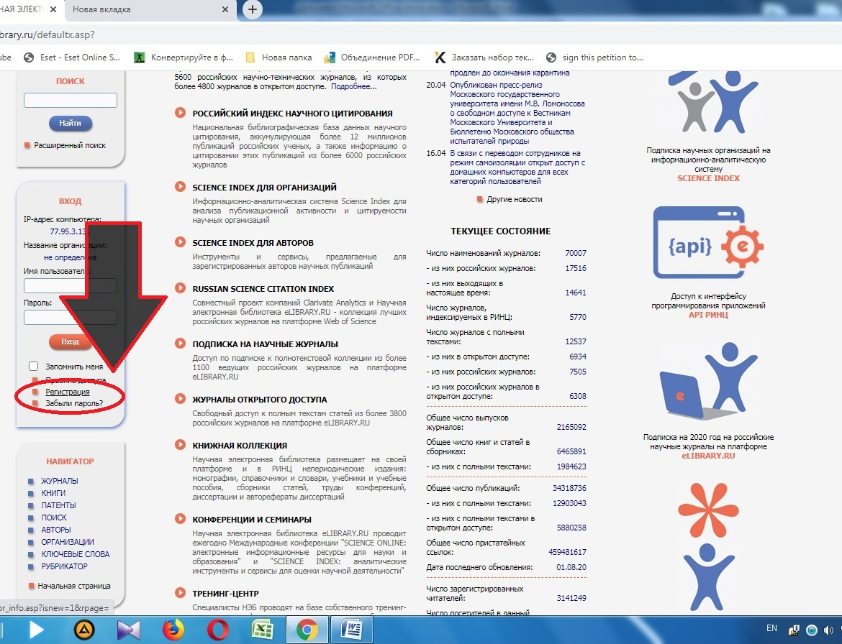
4. В нижней левой половине страницы находите РЕГИСТРАЦИЮ. Нажимайте

Slide 6
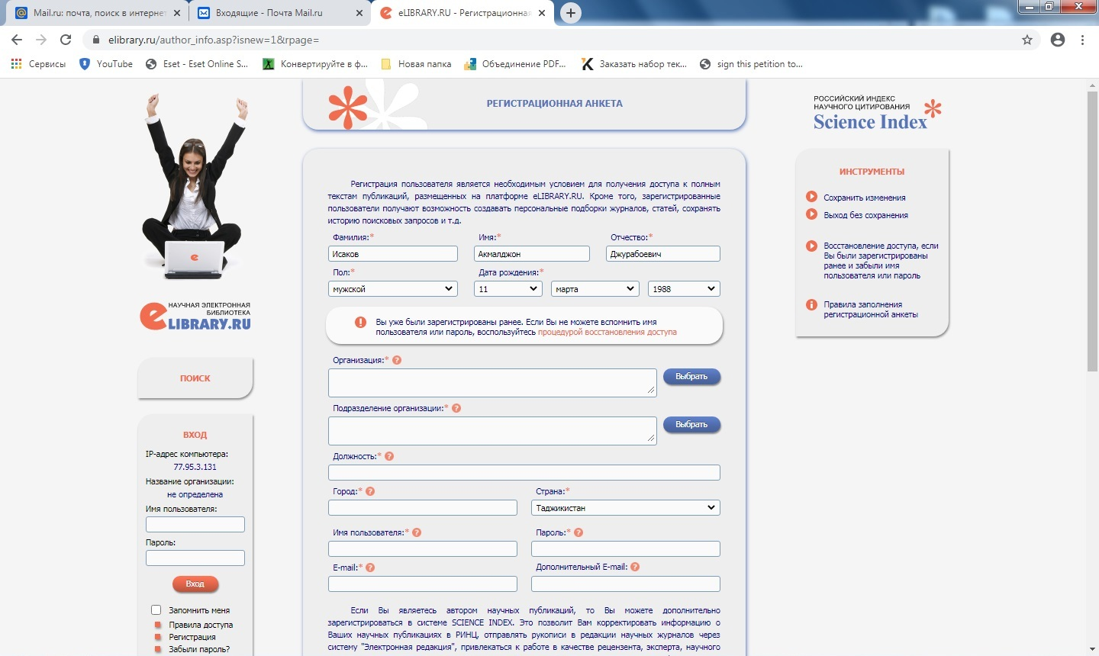
5. Открывается данное окно. Заполняйте пустые ячейки.

Slide 7
6. Теперь обратите внимание на кружок! Нажимайте на кнопку «Выбрать»

Slide 8
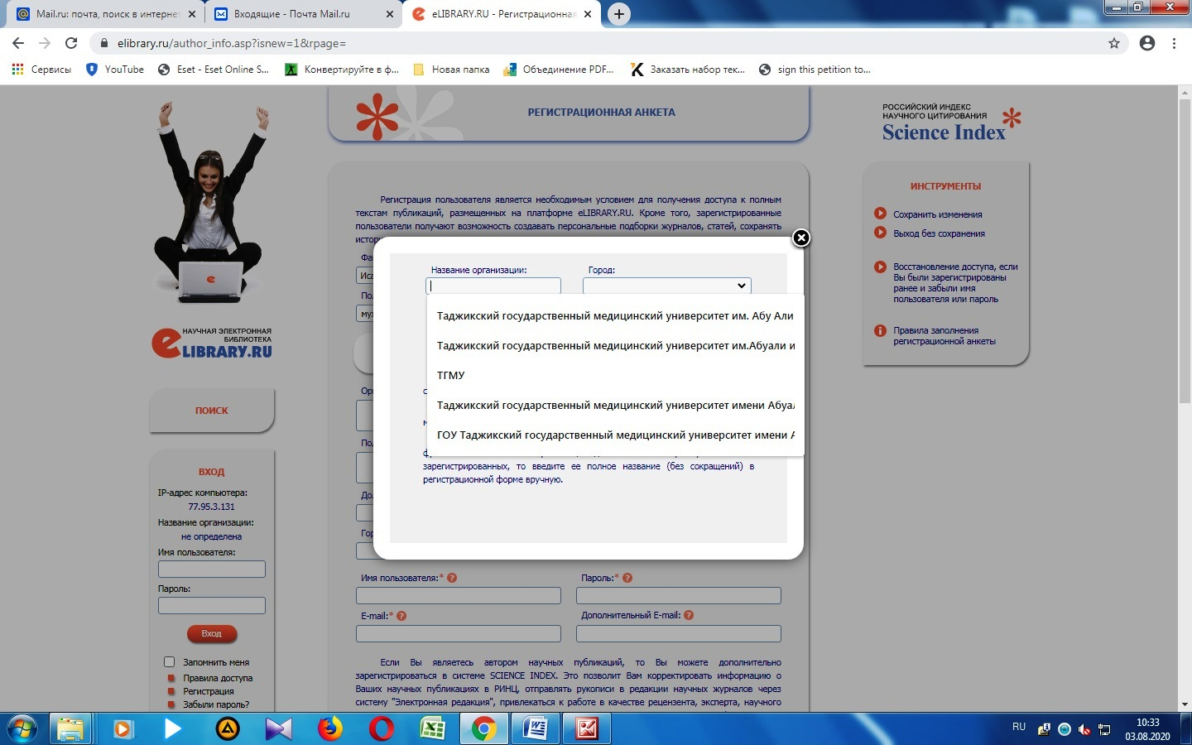
7.Пишите название нашего университета

Slide 9
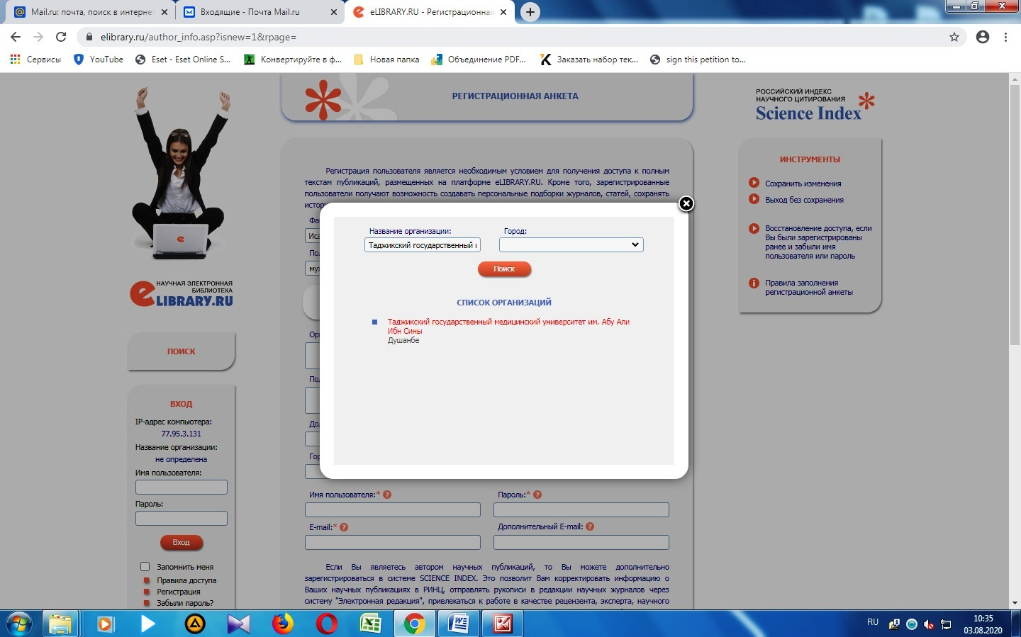
8.Нажимайте на ПОИСК. Выходит название нашего университета, выбирайте его.

Slide 10
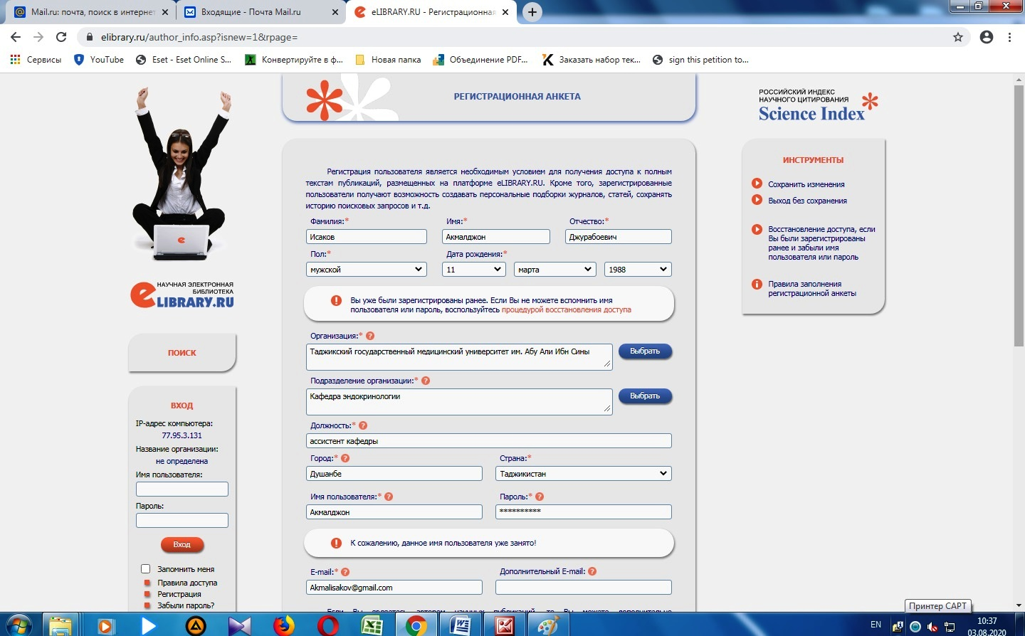
9. ОБРАТИТЕ ВНИМАНИЕ НА НАЗВАНИЕ НАШЕГО ТГМУ.
Заполняйте остальные пустые ячейки

Slide 11
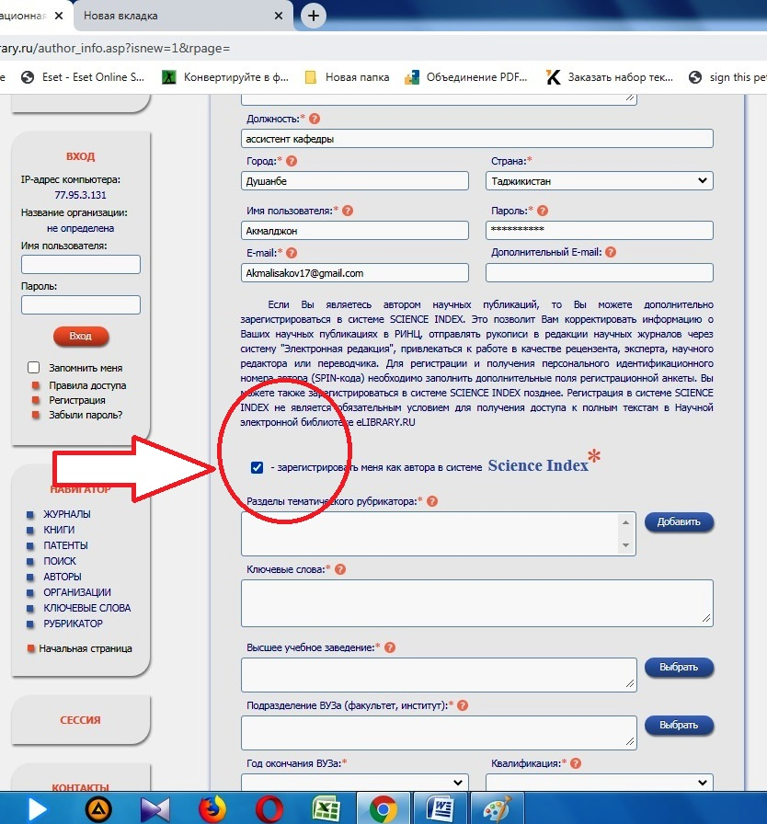
10. Не забудьте поставить галочку в зарегистрировать меня как автора в системе SCIENCE INDEX

Slide 12
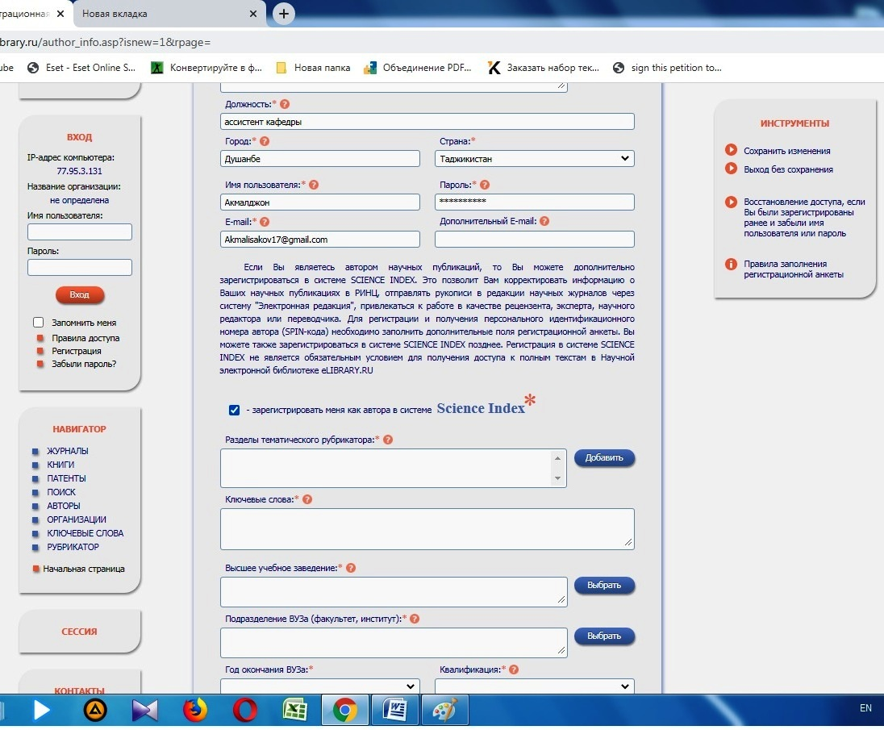
11. Открывается следующее окно.

Slide 13
12. Нажимайте на «Добавить»

Slide 14
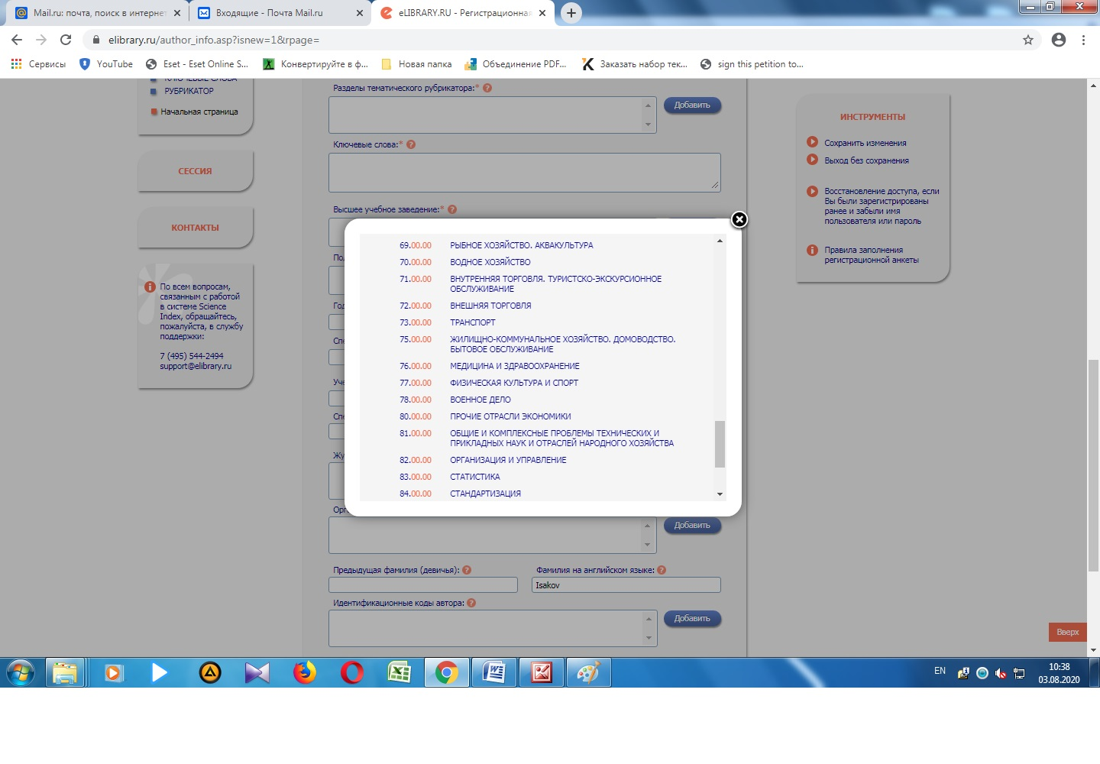
13. В разделе тематического рубрикатора выбирайте «МЕДИЦИНА И ЗДРАВООХРАНЕНИЯ»

Slide 15
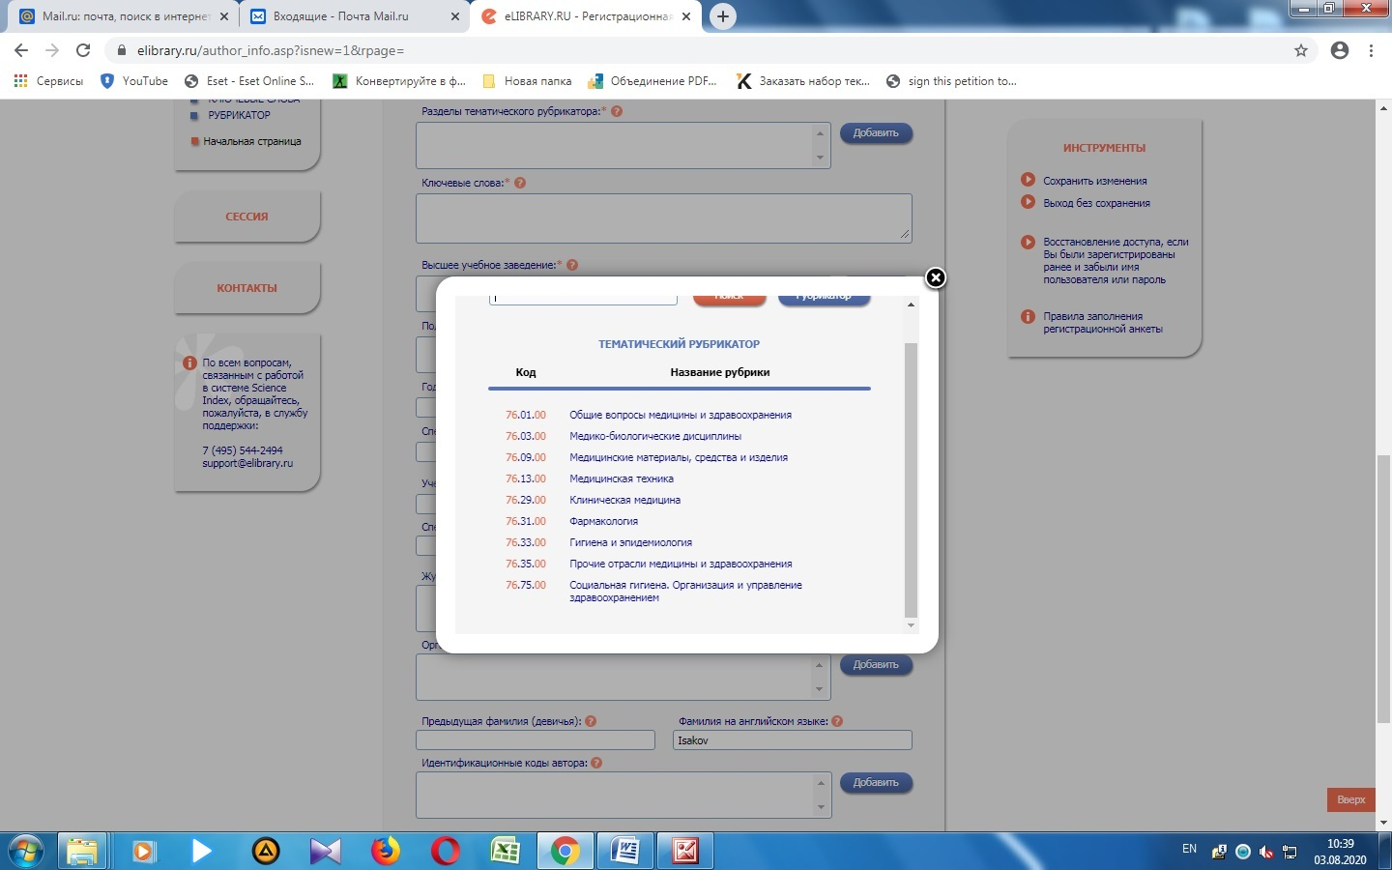
14.Далее выберите «Клиническая медицина»

Slide 16
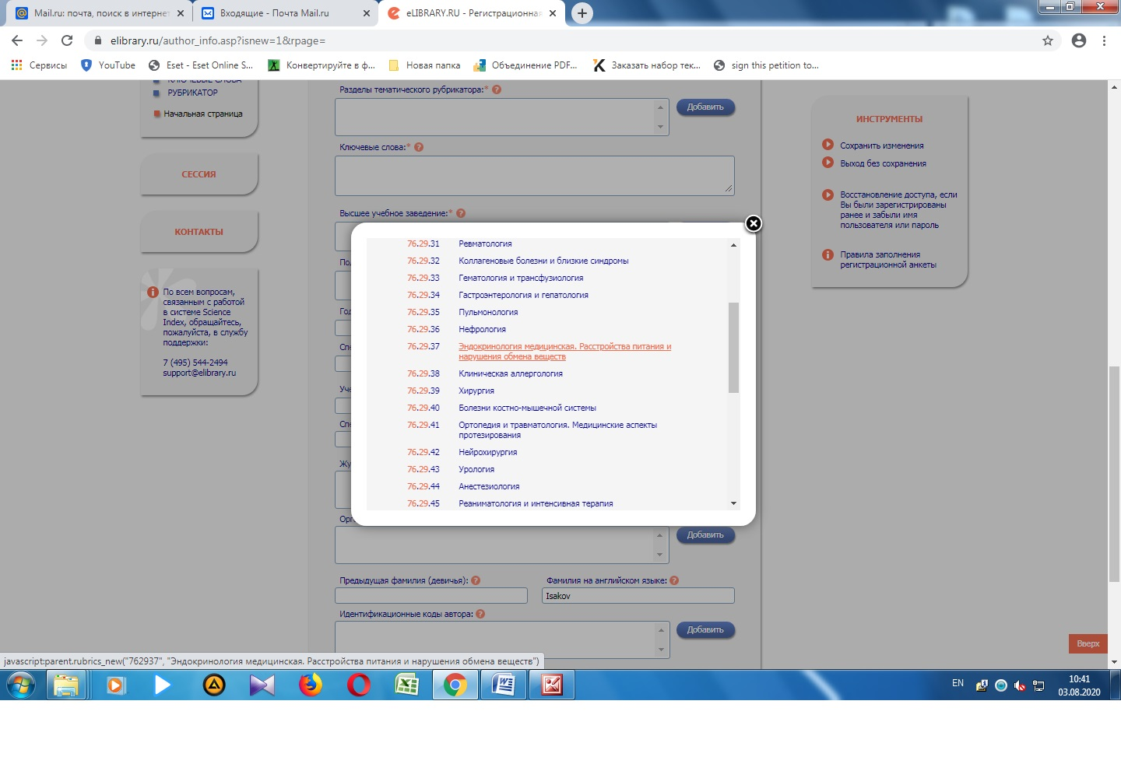
15. Выберите свою специальность..

Slide 17
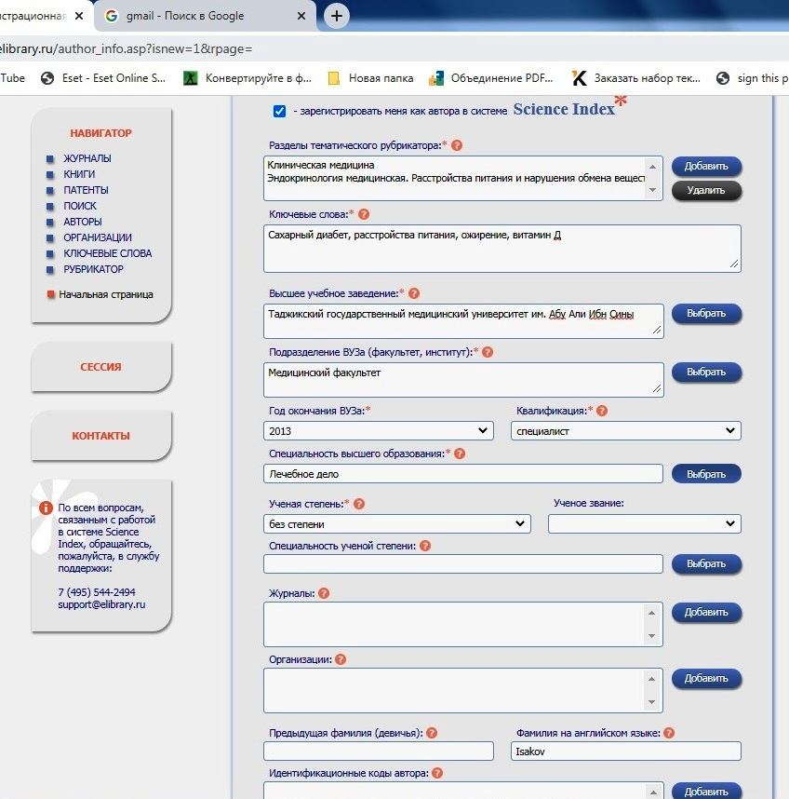
16. Таким образом –заполните все разделы отмеченные звездочками.

Slide 18
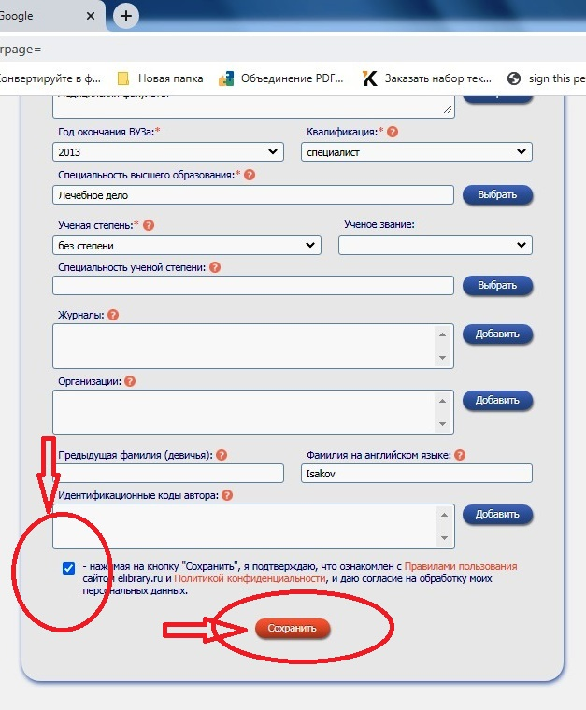
17. В КОНЦЕ НЕ ЗАБУДЬТЕ ПОСТАВИТЬ ГАЛОЧКУ И НАЖМИТЕ СОХРАНИТЬ

Slide 19
В 9-ОМ СЛАЙДЕ ВЫ НАПИСАЛИ СВОЮ ЛИЧНУЮ ЭЛЕКТРОННУЮ ПОЧТУ. ПОМНИТЕ ДА?
ЗАЙДИТЕ В УКАЗАННУЮ ВАМИ ПОЧТУ ПРИ РЕГИСТРАЦИИ.

Slide 20
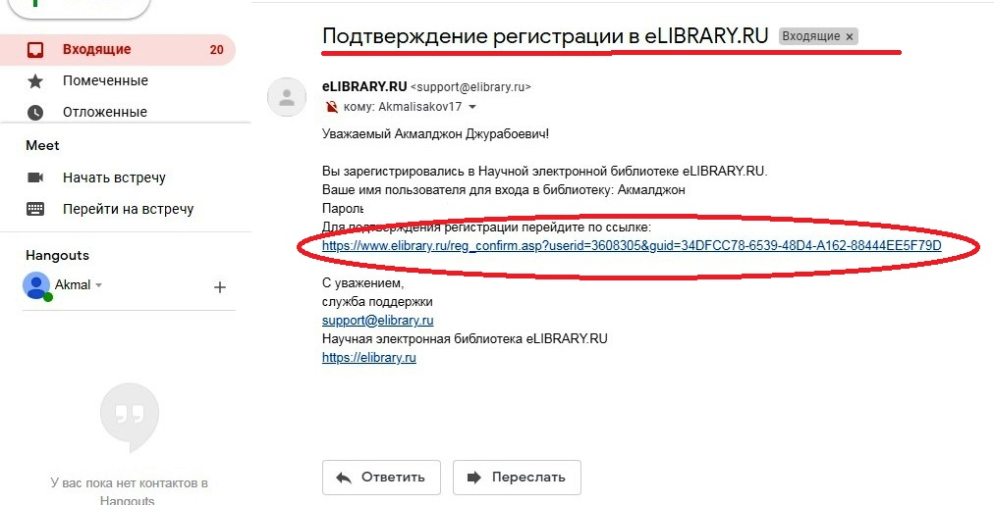
19. В ВАШЕЙ ПОЧТЕ БУДЕТ НАХОДИТСЯ ССЫЛКА ДЛЯ ПОДТВЕРЖДЕНИЯ РЕГИСТРАЦИИ ОТ ELIBRARY. ПРОЙДИТЕ ПО ССЫЛКЕ ДЛЯ АКТИВАЦИИ ВАШЕГО АККАУНТА В ELIBRARY

Slide 21
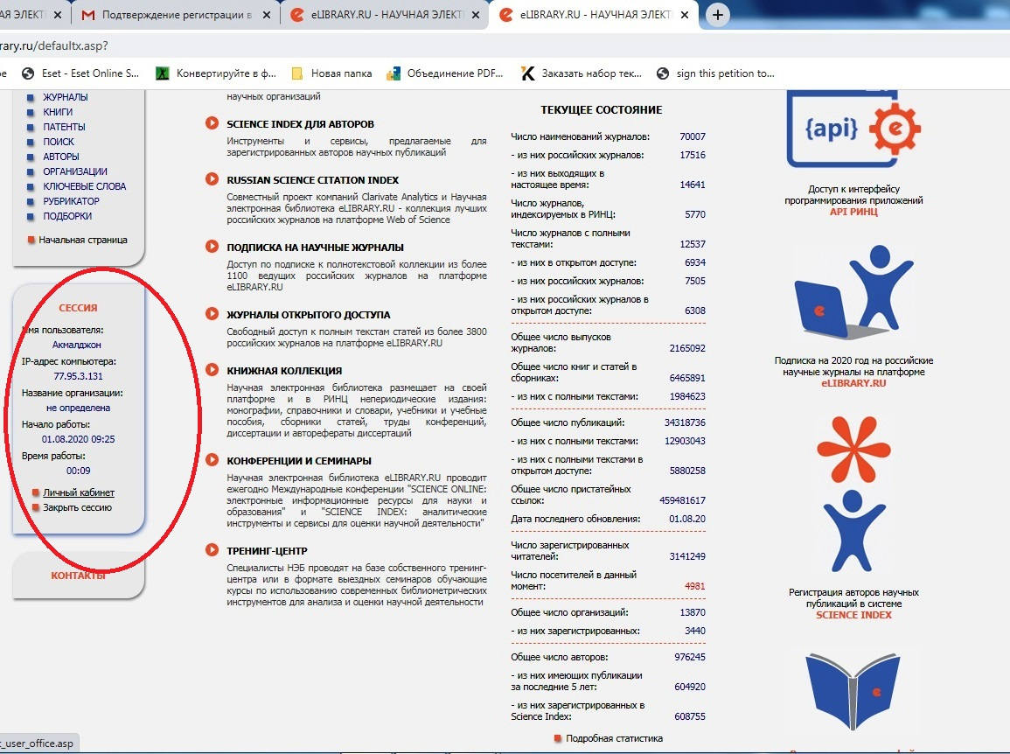
20. ВОТ И ВСЯ ПРОЦЕДУРА. ВАШ ЛИЧНЫЙ КАБИНЕТ ГОТОВ.

Slide 22
Теперь как проверить?

Slide 23
21. Снова заходите на страницу elibrary

Slide 24
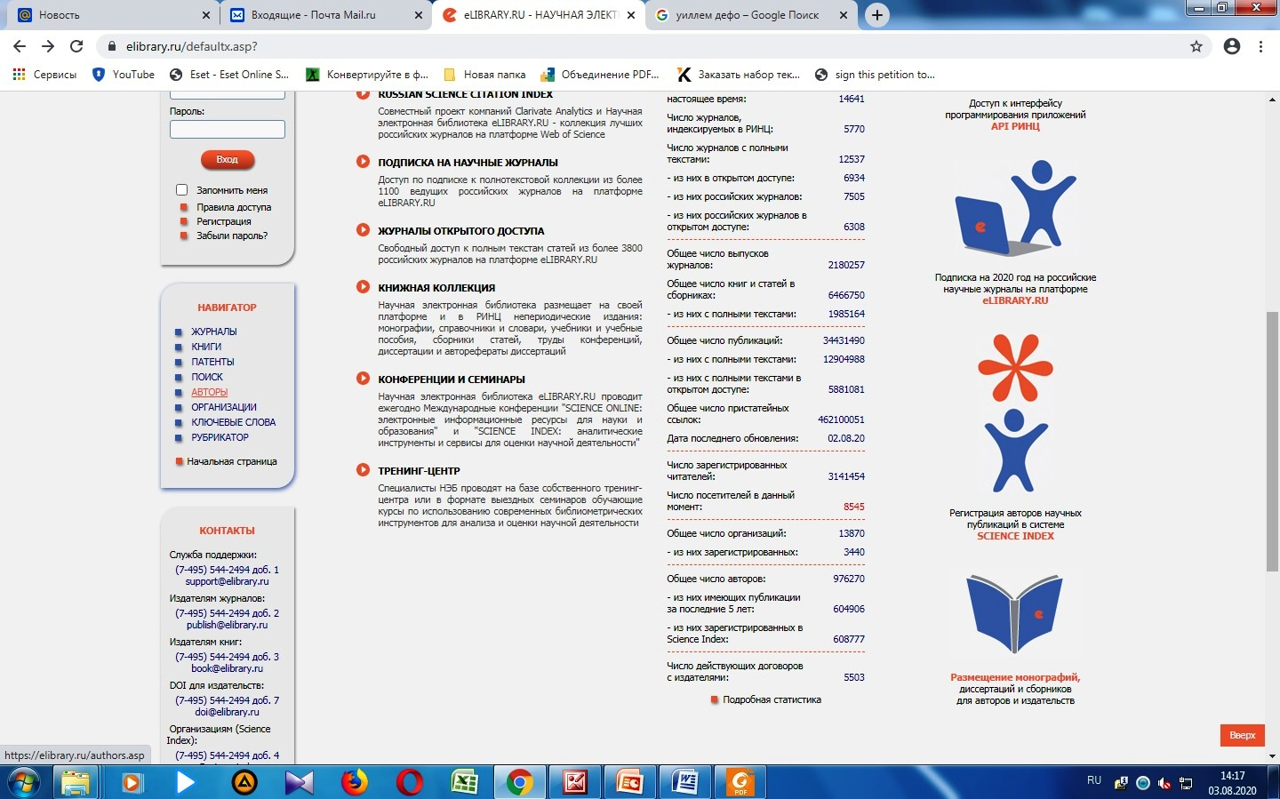
22. В нижней левой части страницы находите АВТОРЫ. Нажимайте.

Slide 25
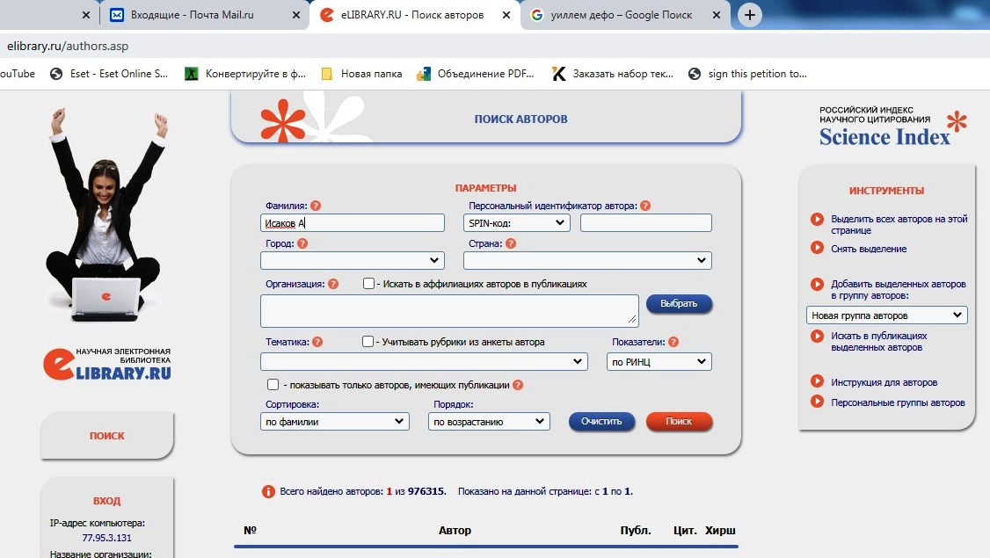
23. Напишите свою фамилию и первую букву вашего имени.

Slide 26
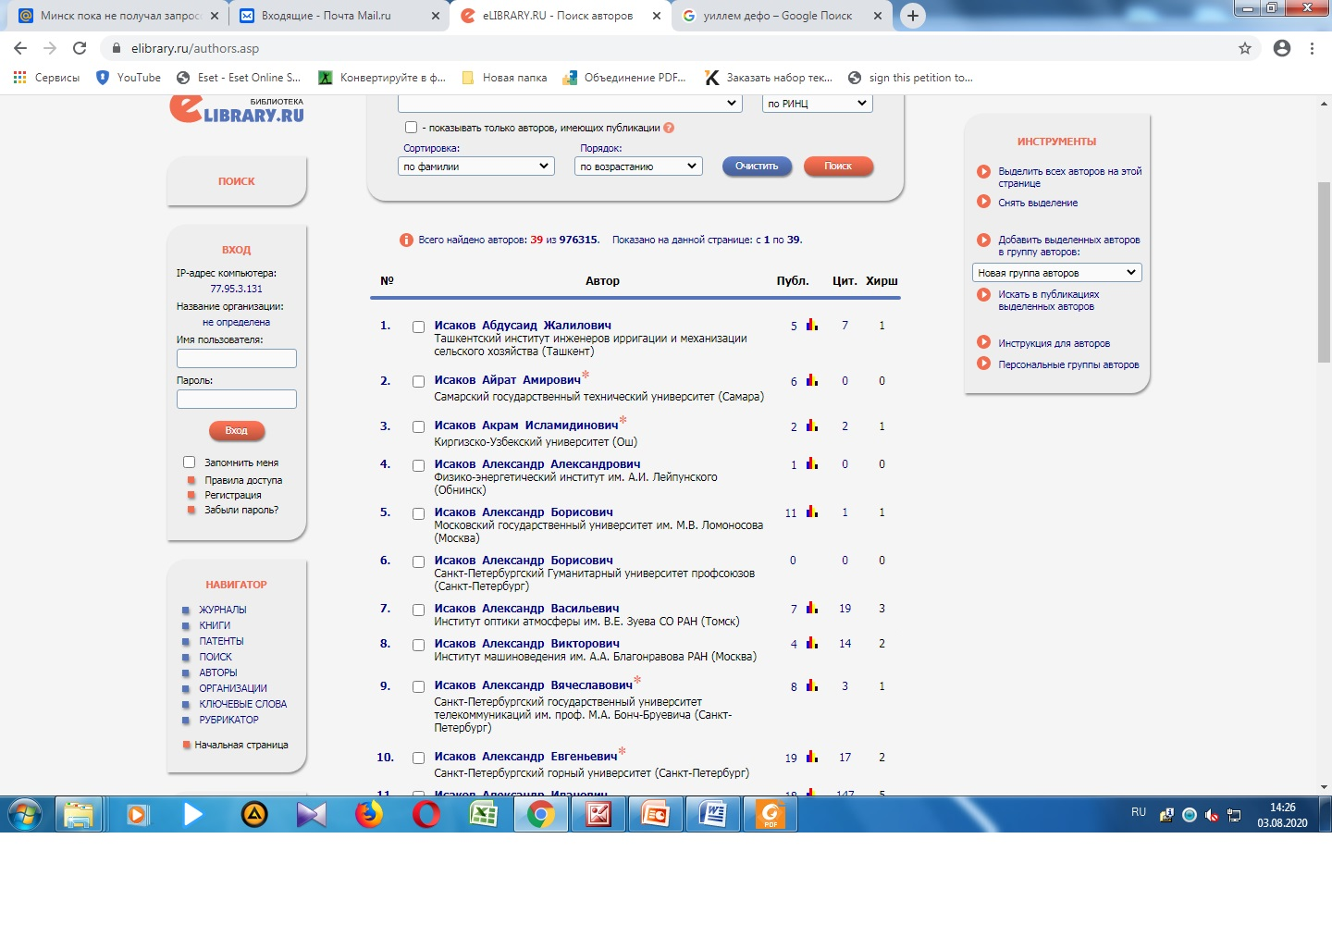
24. Находите свои работы. Нажмите на иконку диаграммы. Откроется ваш профиль, где на верху вы найдете SPIN-код и ID-код.

Slide 27
Благодарим ВАС за внимание и выполненную работу!

